Slide 1
Årsrapport 2021
Mobbeombudet

Slide 2
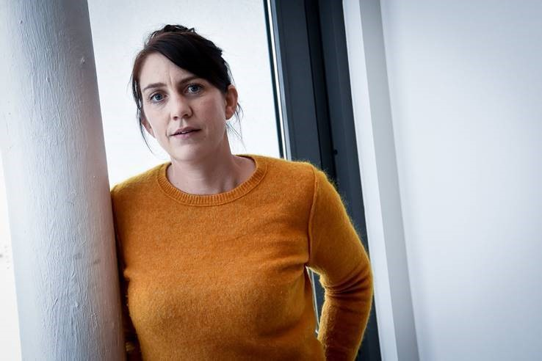
ÅRSRAPPORT Mobbeombudet
Fra Mobbeombudet
I denne årsmeldingen vil mobbeombudet redegjøre for aktiviteten i året 2021 og ombudets arbeid i 2022. 2021 ble på mange måter et nok et annerledes år med nye nedstengninger og strenge restriksjoner i skoler og barnehager. Slitasjen for barn og unge begynte å bli mer synlig og vi ble stadig mer oppmerksomme på de menneskelige kostnadene av de sosiale restriksjonene.
I henvendelsene til Mobbeombudet var det en økning i saker der bekymringsfullt skolefravær var en betydningsfull faktor. Bekymring rundt et økende antall elever alt fra småskolealder med et fravær i et omfang som skaper utfordringer for barnet både faglig og sosialt, vil bli gitt plass i denne årsmeldingen.
Gjennom arbeidet får mobbeombudet et nært innblikk i deler av utfordringsbildet i Vestfold og Telemark. Det er et ønske gjennom denne årsrapporten å viderebringe dette blikket.
Mobbeombudet skal bidra til å sikre at alle barnehagebarn og skoleelever har et trygt og godt miljø i sin barnehage og på sin skole.
Det er ikke tvil om at det er en viktig og krevende oppgave vi er satt til som ikke har blitt mindre viktig etter to år med krevende forhold i barnehager og skoler. Denne årsmeldingen vil gi et innblikk i hvordan oppdraget har vært forvaltet i 2021. Vestfold og Telemark fylkeskommune, 17.06.2022

Slide 3
ÅRSRAPPORT Mobbeombudet
Innhold
1 Innledning
2 Forebyggende arbeid
3 Barnekonvensjonen
4 Prioriteringer og henvendelser
5 Bekymringsfullt skolefravær
6 Ombudsrollen 2022

Slide 4
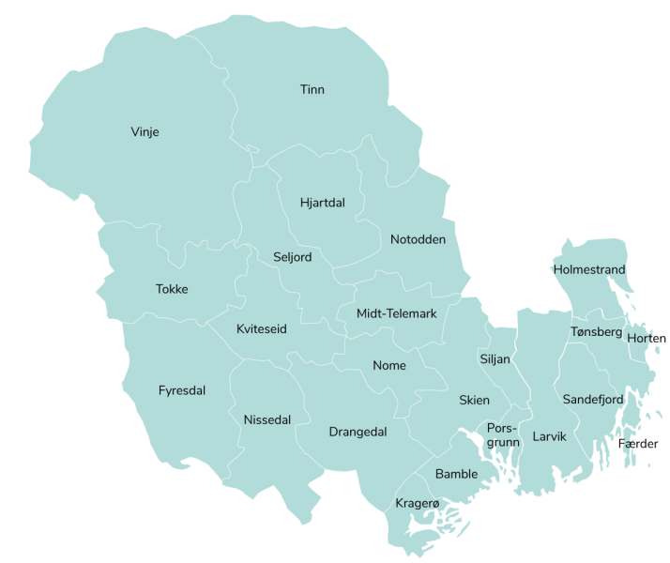
ÅRSRAPPORT Mobbeombudet
Innledning
Mobbeombudets målgruppe er barn i barnehage og elever i grunnskole, samt deres foresatte. Gjennom barnehagelovens kapittel 8 og opplæringslovens kapittel 9a gis barnet en lovfestet rett til et trygt og godt miljø i sin barnehage og på sin skole. Denne retten bygger på subjektivitetsprinsippet, og det er barnets subjektive opplevelse av egen situasjon som avgjør om det brytes mot disse rettighetene.
Mobbeombudet jobber ut mot alle fylkets kommuner. Det er mange aktører som er medansvarlig for å sikre disse rettighetene. Ovenfor aktørene har mobbeombudet en rådgivende og veiledende rolle. Vi arbeider derfor aktivt for å bygge opp gode samarbeidsrelasjoner med bl.a barnehager, skoler, kommuner, PPt, barnevern, forebyggende helsetjenester og andre. Mobbeombudets rolle er å gi faglig støtte til de lokale nettverkene slik at de i størst mulig grad er i stand til å forebygge og ivareta utfordringer med barnehage- og skolemiljø innenfor sine lokale ressurser.
Ordningen med fylkesvise mobbeombud ble initiert som en nasjonal prøveordning høsten 2018 og videreføres i sin nåværende form ut 2023. Det er forventet at man etter denne perioden vil komme med et forslag til hvordan ordningen skal utformes permanent. Denne rapporten omtaler mobbeombudets arbeid gjennom 2021. Den vil også peke på noen anbefalinger til kommunene rundt ulike områder som bør ses på for styrke arbeidet med å ivareta barn og elevers barnehage- og skolemiljø.

Slide 5
ÅRSRAPPORT Mobbeombudet
Formålet
Formålet til Mobbeombudet er å bidra til at alle barnehagebarn og grunnskoleelever har det trygt og godt i sin barnehage og på sin skole. Mobbeombudet har et særlig ansvar for å sikre at barnets rett til å bli hørt ivaretas og at barnets beste legges til grunn for de valgene som gjøres på vegne av barnet.
Bærekraftsmål
Arbeidet skal også bygge på to av bærekraftsmålene til FN.
Bærekraftsmål 3: God helse og livskvalitet God helse er en grunnleggende forutsetning for menneskers mulighet til å nå sitt fulle potensiale og for å bidra til utvikling i samfunnet. Bærekraftsmål 4: God utdanning Inkluderende opplæring av god kvalitet. Det handler ikke bare om retten til skolegang, men også at en får gode lærere og kvalitet i undervisningen hele veien fra barneskolen til universitet.
Oppgaver:
Mobbeombudet skal jobbe aktivt for å gjøre ombudsordningen kjent.
Mobbeombudet skal besvare henvendelser og gi hjelp og støtte til barn, elever og foresatte der barnehage- eller skolemiljø oppleves utfordrende. Mobbeombudet skal tale barnas og elevenes sak og sikre deres rett til å bli hørt.
Mobbeombudet skal arbeide for at barn og elevers rett til et trygt og godt miljø ivaretas og gi skoler, barnehager og kommuner faglig støtte og veiledning for å oppnå dette slik at barnets beste ivaretas.
Mobbeombudet skal arbeide forebyggende gjennom informasjonsspredning til barn, elever og foresatte og gjennom kompetansehevende tiltak i samarbeid med barnehager, skoler og kommuner. Mobbeombudet skal bidra til å aktivere det tverrfaglige nivået lokalt og gi faglig støtte slik at barnehagen, skolen og kommunen selv kan ivareta barnets behov.

Slide 6
ÅRSRAPPORT Mobbeombudet
Forebyggende arbeid
Subjektivitetsprinsippet: Det er barnets subjektive opplevelse av eget miljø som avgjør om det brytes mot barnets rett til å ha det trygt og godt. Barnet har rett til å selv å definere sin egen situasjon.
-Mobbeombudet ser at de skolene og de barnehagene som anerkjenner subjektivitetprinsippet og lar dette gjennomsyre sitt arbeid i å forebygge, avdekke og følge opp i større grad lykkes med å oppfylle barnets rett til et trygt og godt miljø.
Mobbeombudet arbeider aktivt for å spre kunnskap om barns og elevers rett til trygge og gode miljøer i sin barnehage og på sin skole. Dette gjøres blant annet gjennom deltagelse på foreldremøter, elevøkter ute på skolene, bruk av sosiale medier og deltagelse i den offentlige debatten gjennom uttalelser til medier. Dette bidrar også til økt synlighet og tilgjengelighet av ombudsrollen for de som har behov for hjelp og støtte. Vi ser at der mobbeombudet gjør seg aktivt synlig kommer også henvendelsene.
God kompetanse og forståelse for den ansattes plikter og ansvar i personalet har avgjørende betydning for hvor godt skoler og barnehager evner å ivareta sine miljøer. Mobbeombudet ser at særlig anerkjennelse av subjektivitetsprinsippet har positiv effekt. Derfor prioriteres deltagelse på personalmøter, fagøkter og veiledning i kommuner, skoler og barnehager.
En stor del av mobbeombudets arbeid dreier seg om støtte, råd og veiledning i saker knyttet til enkeltbarn/elever og barne-/elevgrupper. Vi etterstreber at hver sak også settes i sammenheng med systemlæring, slik at skolen, barnehagen eller kommunen videreutvikler sin praksis.
I tilknytning til skoler og barnehager er det flere kommunale aktører som er medansvarlig for å sikre ivaretagelsen av barns og elevers rettigheter gjennom utdanningsløpet. Mobbeombudet arbeider for at trygg og god oppvekst skal være et helhetlig kommunalt ansvar der en sikrer godt samarbeid og felles innsats for å nå dette målet. Kommunene i Vestfold og Telemark er ulikt organisert og det vil være et prioritert arbeid fremover å systematisere arbeidet med å bidra til lokale nettverk for ressurs- og ansvarspersoner.

Slide 7
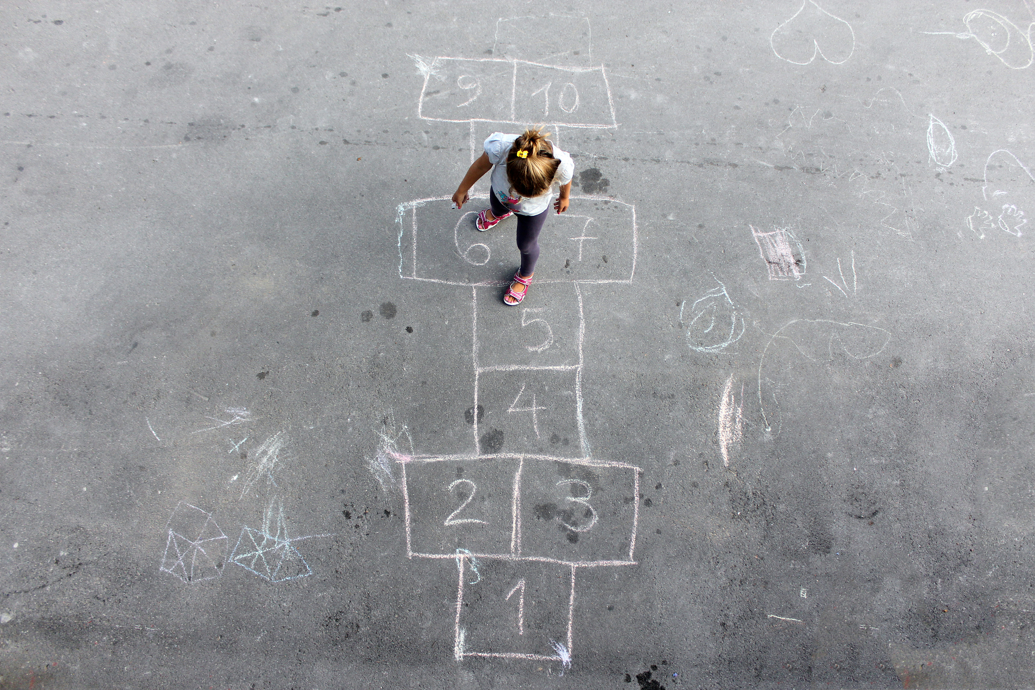
«Hei! Jeg var på foredraget ditt i kveld, som pappa og styremedlem i fotballgruppa. Det var utrolig inspirerende å høre på deg! Jeg opplevde en unik innsikt i temaet, presentert med eksemplariske deler humor, alvor og sårbarhet. Så igjen: Takk for et inspirerende og tankevekkende foredrag! »
Fra deltager på åpent folkemøte om voksenrollens betydning for barne- og ungdomsmiljøet. Foreninger og lag var spesielt oppfordret til å delta

Slide 8
ÅRSRAPPORT Mobbeombudet
Barnets rett til å bli hørt
Barnekonvensjonen artikkel 12 nr. 1 – Barnets rett til å bli hørt:
«Partene skal garantere et barn som er i stand til å danne seg egne synspunkter, retten til fritt å gi utrykk for disse synspunkter i alle forhold som vedrører barnet, og tillegge barnets synspunkter behorlig vekt i samsvar med dets alder og modenhet.»
FNs barnekonvensjon slår fast at barn har rett til å bli hørt, til deltakelse og innflytelse på egen situasjon. (Forente nasjoner, 1989, artikkel 12).
Mobbeombudet ser at i saker der barn og elever opplever utfordringer i sitt barnehage- eller skolemiljø vil det være helt nødvendig at barnet opplever seg sett, hørt og tatt på alvor. Tydelig støtte der voksne på skolen eller i barnehagen tar ansvar for barnets situasjon har stor betydning for positiv utvikling av saken og kompensering for negative konsekvenser for barnet.
Mobbeombudet ønsker å påpeke at barnet har rett til å bli hørt, men ikke plikt til å uttale seg. Det er de voksnes ansvar å gi barnet forutsetninger til å føle det trygt å fortelle gjennom trygge relasjoner og en setting tilpasset barnet. Det er også viktig å være bevisst på at språk er mer enn ord, og at det er mange måter å høre et barn på. Det er åpenbart at den voksnes oppgave er å søke barnets frie stemme. Det betyr også at barnets nærpersoner, som foresatte og andre skal høres på vegne av barnet.
Det å bli hørt betyr ikke at man nødvendigvis skal ha siste ordet. Mobbeombudet erfarer at dersom barn blir hørt på en slik måte at de opplever å bli ansvarlig for å finne løsning på situasjonen, vil det kunne skape større utrygghet. Å høre et barn betyr at barnets selv skal kjenne at dets fortelling, opplevelser, ønsker og behov har betydning for de valgene som gjøres og for hvordan barnet ivaretas. Uten at de voksnes ansvar overføres til barnet.

Slide 9
ÅRSRAPPORT Mobbeombudet
Barnets beste
Barnekonvensjonen artikkel 3 nr. 1 – Barnets beste:
«I alle handlinger som berører barn, enten de foretas av offentlige eller private velferdsorganisasjoner, domsstoler, administrative myndigheter eller lovgivende organer, skal barnets beste være et grunnleggende hensyn»
FNs barnekonvensjon slår fast at det skal gjøres en vurdering av hva som er til barnets beste før det tar avgjørelser som vil påvirke barnet (Forente nasjoner, 1989, artikkel 3).
Dersom barnets beste skal ivaretas må en derfor alltid stille seg spørsmålet «De valgene vi tar nå; Ivaretar de barnets rettigheter her og nå - og i fremtiden?» I denne sammenhengen er retten til beskyttelse, god helse, utdanning og optimal utvikling særlig viktige.
I en overvekt av henvendelsene som kommer fra skole og barnehage står en i utfordringer der ett barns situasjon kommer i direkte konflikt med et eller flere andre barns rett til et trygt og godt miljø.
Med utgangspunkt i henvendelsene som kommer blir det tydelig at skoler, barnehager og kommuner ønsker mer kunnskap og veiledning om hvordan man vurderer barns beste, hvordan barns beste vektes opp mot hverandre når det er motstridende behov og hvordan dette dokumenteres på en måte som også ivaretar personvern.
På bakgrunn av henvendelsene har mobbeombudet utarbeidet fagøkter der koblingen mellom Barnekonvensjonen, subjektivitetsprinsippet og lovverket (Opplæringsloven kapittel 9A og Barnehageloven kapittel 8) belyses som forutsetning for å lykkes i arbeidet. Disse fagøktene er mye etterspurt både på kommunalt initiativ til ledergrupper og på virksomhetsnivå til personalgrupper. Disse øktene har også vært etterspurt av UDiR og Statsforvalter innenfor deres kompetansehevingstiltak.

Slide 10
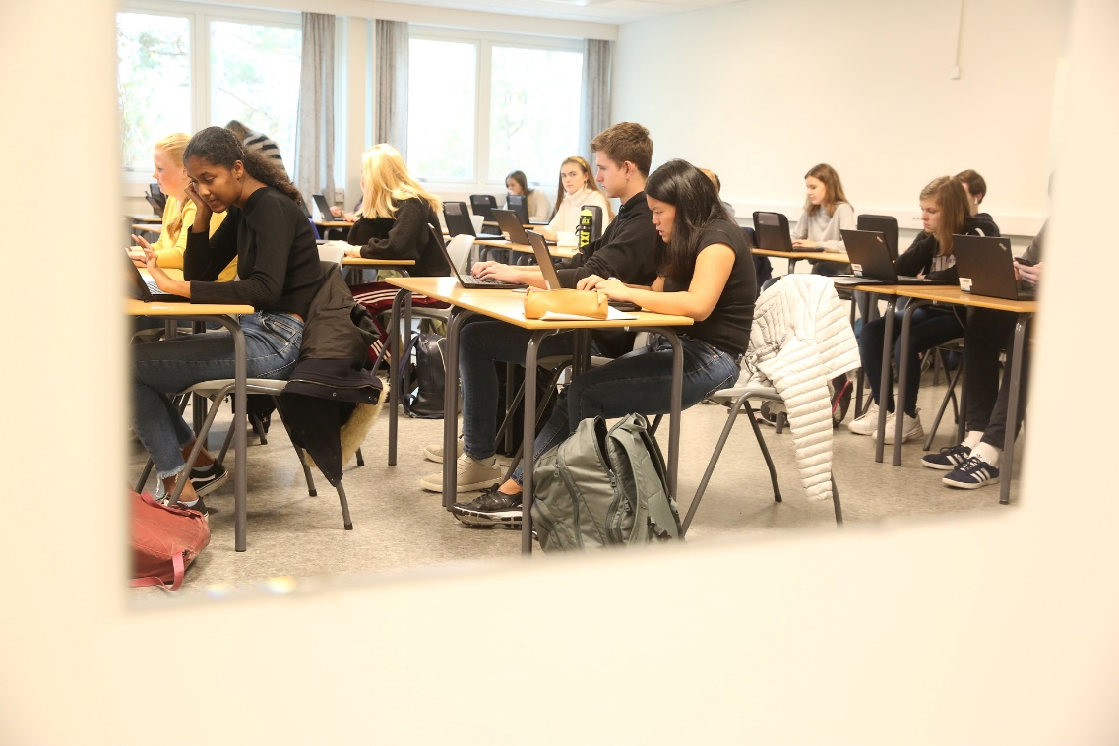
ÅRSRAPPORT Mobbeombudet
Prioritering av arbeidet
I mobbeombudets årsrapport 2020 ble det på bakgrunn av mandatet, NOVAs evalueringsrapport (NOVA 11/20) og erfaringer fra foregående år poengtert følgende:
I det videre arbeidet i vestfold og Telemark vil det være nødvendig å sikre en god balanse mellom tre hovedområder.
Drive systemrettet arbeid for å bidra til ansvarliggjøring og nødvendig kompetanse i kommunene. Det prioriteres å sikre skole-/barnehageeiers involvering slik at de tar ansvar for å bygge forsvarlige systemer og kompetanse i sine kommuner.
Tilstedeværelse i praksisfeltet for å sikre innsikt i utfordringsbildet i Vestfold og Telemark, troverdighet i systemarbeidet og relasjon til det kommunale nivået.
Tilgjengelighet for primærgruppen (barn, elever og foresatte) for å kunne innfri oppdraget om å gi hjelp og støtte som deres ombud.
Gjennom mobbeombudets arbeid i 2021 ser vi at denne prioriteringen er hensiktsmessig. Vi har en betydelig tilstedeværelse i praksisfeltet både gjennom arbeidet i enkeltsaker, når vi holder foreldremøter og elevøkter og når vi arbeider på systemnivå med fagøkter for kommuner og personalgrupper.
Denne tilstedeværelser bidrar på den ene siden til et godt omdømme og en faglig troverdighet som fører til at skoler, barnehager og kommuner i økende grad bruker oss som faglige støttespillere. Vi har en rådgivende og veiledende funksjon er dermed avhengig av dette dersom vårt arbeid skal få innvirkning.
På den andre siden bidrar tilstedeværelsen til synlighet og troverdighet ovenfor de vi skal være ombud for, slik at de som har behov for hjelp tar kontakt. Vi ser det som særlig viktig dersom de eldste elevene og deres foresatte skal henvende seg. Her er redselen for gjengjeldelse fra medelever eller skole ofte en faktor som forhindrer at ungdommen ønsker at noen griper inn.
«Jeg vil at du skal ringe til hun mobbeombudet. Jeg tror hun skjønner greia og at hun kan hjelpe meg…»
SMS sendt fra gutt 15 år til far etter elevøkt på en ungdomsskole

Slide 11
ÅRSRAPPORT Mobbeombudet
Henvendelser
Foresatte henvender seg om
Barnet og foresatte blir ikke hørt eller tatt på alvor
Tiltak gjennomføres ikke som beskrevet i aktivitetsplan
Tiltakene har ikke ønsket effekt
Manglende tillit til skole og konfliktfylt samarbeid
Skoler henvender seg om
Ett barns situasjon/behov skaper utrygghet for andre barn
Tiltak har ikke ønsket effekt/det er vanskelig å finne egnede tiltak
Det er utfordrende å gjenopprette tillit til hjemmet og samarbeidet er konfliktfylt
Skolen strever med å få frem barnets stemme
Barnehager henvender seg om
Råd og veiledning rundt barnegrupper med økende ekskluderende adferd
Forståelse/anvendelse av lovverk
Ett barns situasjon/behov skaper utrygghet for andre barn
Det har totalt sett vært færre nye henvendelser i enkeltsaker (95 nye saker i 2021 mot 163 i 2020). Her er ikke henvendelser som svares ut gjennom en enkelt telefonsamtale telt med. Disse henvendelsene ligger stabilt høyt. Her er det økende antall henvendelser fra barnehage. I tillegg har ombudet jobbet med 24 enkeltsaker videreført fra 2020.
Det har samtidig vært en økende andel henvendelser med høy alvorlighetsgrad. Et fellestrekk ved flere av disse er at sosiale begrensninger, utfordringer med å få til fysiske møter og god dialog har vært til hinder i arbeidet og at saken har fått lov til å utvikle seg negativt over tid. I mange av disse sakene har et bekymringsfullt fravær blitt en betydelig faktor. Disse sakene er arbeidskrevende og involverer flere instanser som helse, PPt, BUP, BV og statsforvalter. Mobbeombudet involveres over lengre tid og det må sikres et godt tverrfaglig samarbeid.
Det er en tendens til at skoler/kommuner som tidligere har samarbeidet med mobbeombudet tar kontakt på nytt. Et positivt trekk er at skolene har kommet lengre i arbeidet og har høyere kvalitet i undersøkelse og tidligere arbeid i de nye henvendelsene.
På tross av nedstenginger har det vært høy etterspørsel etter mobbeombudets deltagelse på foreldremøter. Dette har vært prioritert i de periodene det har vært mulig å holde slike møter. I løpet av året har det vært holdt 18 foreldremøter for skole og 6 foreldremøter for barnehage. Fortrinnsvis stiller mobbeombudet opp på storforeldremøter som inkluderer hele skoler/barnehager. Det har også vært avhold flere åpne møter på initiativ fra kommuner.
Mobbeombudet har også holdt en rekke personaløkter på ulike temaer i skoler og barnehager, holdt fagøkter for ledergrupper på kommunalt initiativ, vært bidragsyter på fagsamlinger hos statsforvalter i flere fylker og bidratt i UDiRs kompetansehevingstiltak. På oppdrag fra og i samarbeid med Statsforvalteren i Vestfold og Telemark har mobbeombudet også laget en innspilt fagøkt for barnehagesektoren som statsforvalter har hatt med ut i flere kommuner som ledd i kompetansehevingstiltak og innføring av kapittel 8 i Barnehageloven.
BUP – Barne og ungdomspsykiatrisk poliklinikk
PPt – Pedagogisk psykologisk rådgivertjeneste
BV - Barneverntjenesten

Slide 12
ÅRSRAPPORT Mobbeombud
Modell 1: Hvem henvender seg til ombudet?
Sammenlignet med foregående år er andelen henvendelser fra foresatte økende.
Det er nedgang i henvendelser fra skolene.
En mulig årsak som nevnes fra skoler spesielt, er at lang tid med økt arbeidspress som konsekvens av smittevern og høyt sykefravær samt mindre anledning til fysiske møter ol har gjort at skoler i mindre grad henvender seg. Foresatte henvender seg i økende grad når det blir vanskelig å få til god dialog og samarbeid mellom skole og hjem.

Slide 13
ÅRSRAPPORT Mobbeombud
Modell 2: Hvor hører henvendelsen til?
Det er en markant økning i henvendelser hjemmehørende i ungdomsskolen (22% i 2019 og 32% i 2020). Det har vært et satsningsområde for mobbeombudet siden 2020 å gjøre ombudsordningen mer tilgjengelig for ungdomsskole. Det kan se ut til at strategien har vært vellykket.
Det er fortsatt få henvendelser om konkrete saker som gjelder barn og grupper i barnehage. Samtidig er det en sterk økning i henvendelser fra barnehager som ønsker forebyggende tiltak gjennom kompetanseheving. Disse henvendelsene er ikke synlig i denne statistikken.

Slide 14
ÅRSRAPPORT Mobbeombud
Modell 3: Avsluttede saker 2021
Av henvendelsene ser vi at vi kontaktes når saker har fått pågå over tid, er komplekse og det har vært forsøkt en rekke tiltak uten at man har lyktes i å endre situasjonen for barnet. Ofte er samarbeidsklimaet mellom barnehage/skole og hjemmet konfliktfylt.
Av enkeltsakene mobbeombudet har arbeidet med i 2021 var 89% av sakene avsluttet ved årets slutt. Det er en prosentandel mobbeombudet er stolt av!
Mobbeombudet trekker seg ut av saken når et eller begge av følgende kriterier er oppfylt:
Saken har stabil og positiv utvikling.
Det lokale systemet er aktivert og tilstrekkelig robust og tillit mellom barnehage/skole og hjemmet er gjenopprettet slik at det lokale systemet kan ivareta saken videre.

Slide 15
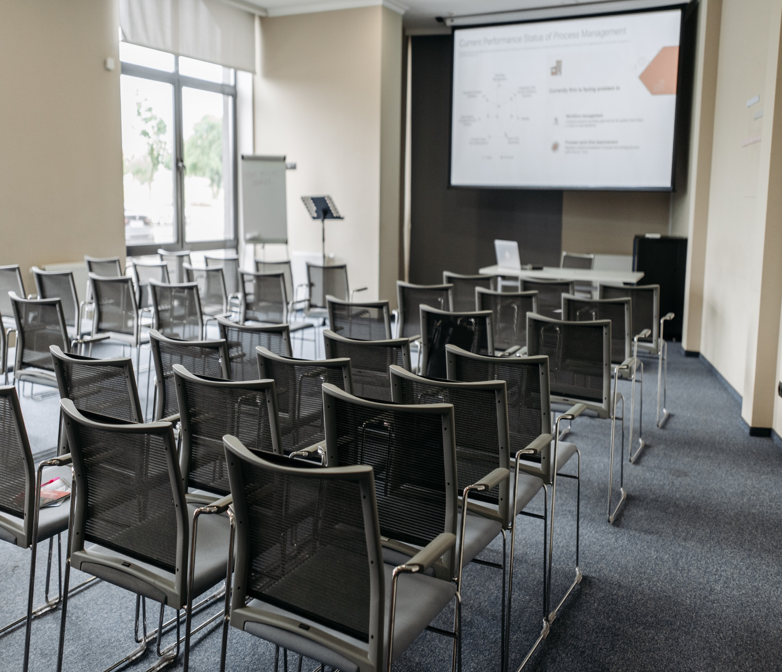
Det er mange tomme pulter i klasserom i Vestfold og Telemarks grunnskoler. Noen er tomme innimellom, andre er tomme i uker og måneder i strekk. Noen i år. Dette er plassene til elever helt ned i småskolen som ikke makter å møte opp på skolen. I 2021 har det vært en økning i antall henvendelser hvor det meldes om eller avdekkes at eleven har et så høyt fravær at det går ut over elevens faglige og sosiale utvikling. Utrygt skolemiljø er eller blir alltid en faktor ved slikt fravær.

Slide 16
ÅRSRAPPORT Mobbeombudet
«Anna»
Mobbeombudet kontaktes av Annas mor. Anna har siden tidlig på barneskolen opplevd klassemiljøet som krevende. Det var støyende og utrygt og flere medelever fikk herje med blant andre Anna uten at det ble grepet inn.
Annas fravær begynte med hodesmerter allerede på 2. trinn. Hun ble utslitt av skoledagen, og stress og engstelse førte til hyppig hodepine.
Foresatte meldte fra om Annas situasjon gjentagende ganger gjennom hele barneskolen. Hun ble også utredet for hodesmertene og det ble konkludert med stresshodepine tidlig på mellomtrinnet. Utfordringen Anna opplevde i skolemiljøet vedvarte.
Annas helseplager økte. Fraværet ble stadig hyppigere og mer langvarig. Mot slutten av mellomtrinnet var det sjelden Anna var på skolen. Anstrengelsene ved å være der gjorde henne sengeliggende i flere dager i etterkant.
I overgangen til ungdomsskolen maktet ikke Anna mer. Hun var stort sett sengeliggende. Hun mistet kontakt med venner, falt ut av det sosiale miljøet rundt skolen og mistet all form for skolegang.
Når mor kontakter mobbeombudet er Anna elev på 9. trinn. Hun har i stor grad vært sengeliggende i to år. Hennes skoletilbud består av få økter der hun skal følge undervisningen via teams. Mor beskriver det som svært krevende å få Anna klar til disse øktene. Det er tidkrevende og koster mye, ikke minst for Anna. Alt for ofte har skolen glemt å sende invitasjon. Forberedelsene er forgjeves.
Mor beskriver en jente som visner bort, føler seg glemt, som har store helseplager og en stor bekymring for fremtiden.

Slide 17
ÅRSRAPPORT Mobbeombudet
Bekymringsfullt skolefravær
Fra alle hold meldes det om økning i bekymringsfullt skolefravær. Det er ulike definisjoner, men i denne sammenhengen legges det til grunn at det dreier seg om skolefravær som ikke skyldes somatisk sykdom og som er av et omfang som hindrer elevens faglige og/eller sosiale utvikling.
Når elever blir helt eller delvis borte fra skolen er årsakene sammensatte. Som mobbeombud er det naturlig å si noe om sammenhengen mellom ufrivillig skolefravær og utrygt skolemiljø.
For mange elever ombudet er i kontakt med er utrygt skolemiljøet den direkte årsaken til fraværet. Både som rent vegringsfravær, men også som årsak til somatiske plager av en slik art at det gir fravær. Det kan skyldes utestenging, mobbing, svak eller ingen tilknytning til fellesskapet, utrygge relasjoner til skolens voksne ol. For andre elever gir skolefraværet utfordringer for eleven i skolemiljøet. Da kan det dreie seg om tap av relasjoner, svekket tilknytning, mistenkeliggjøring av medelever og voksne, engstelse for hva som møter en av spørsmål ol. Da blir utrygt skolemiljø en opprettholdende faktor for fraværet. Fravær som startet med somatisk sykdom eller nedstenging av skolene endrer karakter og blir fravær grunnet skolemiljø.
En fellesnevner for sakene mobbeombudet arbeider i er at det settes inn tiltak for sent, at tiltakene ikke er egnet og at de tar for lang tid før sammenhengen mellom fravær og utrygt skolemiljø identifiseres. Mange av skolens tiltak forutsetter at eleven kommer til skolen for at tiltakene skal gjennomføres. Skolene melder om at det er utfordrende å få god veiledning.
Det finnes ingen fullstendig oversikt over elever i grunnskolen som ufrivillig ikke møter på skolen. Kommunenes systemer for registrering av fravær er ulike, og det er ulik praksis for å identifisere denne typen fravær. Mange skoler/kommuner har ikke system som gjør det enkelt for foreldre å melde fra at fraværet skyldes skolemiljø. Denne informasjonen blir ofte gitt utenfor systemet i form av muntlige beskjeder, eposter ol og blir derfor ikke registrert systematisk. I skolens system står det «gyldig fravær» «syk» ol. Kommunene har ulik praksis for å etterspørre oversikt fra sine skoler.
Mobbeombudets anbefalinger til kommunene:
Kommunen bør sikre et system for registrering av fravær som aktivt inviterer foreldre til å melde fra om fraværet kan skyldes/settes i sammenheng med skolemiljø.
Kommunene bør etterspørre skolenes oversikt jevnlig.
Skolene bør ha effektive rutiner for å fange opp fravær som kan skyldes/settes i sammenheng med skolemiljø.
Skolene bør iverksette tiltak straks. Det er avgjørende at elevens opplevelser og utfordringer tas på alvor og at elevens opplevelse blir utgangspunkt for tiltakene jmf subjektivitetsprinsippet.
Skolens støttefunksjoner må ha god kompetanse og involveres tidlig. Når fraværet har blitt høyt er veien tilbake allerede svært lang.
Det bør være gode rutiner for tverrfaglig samarbeid som sikrer at elevens utfordringsbilde blir utgangspunkt for oppfølging og tiltak.

Slide 18
«Takk for at dere er der. Det er synd dere trengs, men godt dere finnes!»
Tilbakemelding fra foresatte

Slide 19
ÅRSRAPPORT Mobbeombudet
Mobbeombudet er avhengig av å ha tillit hos skoler, barnehager, kommuner, foresatte, elever og andre samarbeidspartnere. Det vil derfor være en kontinuerlig oppgave for ombudet å bygge et godt omdømme og etablerte forventninger til rollen. Det innebærer
Stor bevissthet rundt hvordan vi fremstår i media, hva vi uttaler oss om, og hvordan våre uttalelser brukes.
Trygg forvaltning av rollen i alle møter med skoler, barnehager, kommuner og foresatte. Vi er barnets og elevens ombud og stemme og skal arbeide for deres beste.
Det er ikke ombudet som skal eie eller løse saken. Vi skal være en faglig støttespiller og drøftingspartner.
All deltagelse på foreldremøter, i fagøkter og lignende skal vise faglig tyngde og klok og omsorgsfull ivaretagelse av de utfordringene barn og elever står i.
Mobbeombudet skal tilstrebe synlighet og tilgjengelighet slik at vi når ut til de som har behov for vår støtte.
Ombudsrollen 2022 Oppsummering og fremoverblikk
Alle elever i grunnskolen og alle barn i barnehage har rett til å ha det trygt og godt i sin barnehage og på sin skole. Mobbeombudet vil fortsette å ha som hovedoppgave å bidra til dette.
Mobbeombudet ser det som hensiktsmessig å videreføre arbeidet i sin nåværende form, og vil fortsatt prioritere å sikre en god balanse mellom de tre hovedområdene
Drive systemrettet arbeid for å bidra til ansvarliggjøring og nødvendig kompetanse i kommunene. Det prioriteres å sikre skole-/barnehageeiers involvering slik at de tar ansvar for å bygge forsvarlige systemer og kompetanse i sine kommuner.
Tilstedeværelse i praksisfeltet for å sikre innsikt i utfordringsbildet i Vestfold og Telemark, troverdighet i systemarbeidet og relasjon til det kommunale nivået.
Tilgjengelighet for primærgruppen (barn, elever og foresatte) for å kunne innfri oppdraget om å gi hjelp og støtte som deres ombud.
Gjennom erfaringer gjort siden oppstart ser vi en tydelig sammenheng mellom ombudets tilstedeværelse i praksisfeltet og involvering av ombudet i saker som utfordrer. I 2021 er det seks kommuner der ombudet ikke har vært til stede i noen form. Fra disse kommunene har det heller ikke kommet henvendelser. Her har ombudet ikke hatt kapasitet til å drive oppsøkende virksomhet. Det må prioriteres i 2022 å opprette et samarbeid med disse kommunene samt sikre synlighet blant ansatte og foresatte. Mobbeombudet må aktivt invitere seg inn i personaløkter og på foreldremøter.
I kommuner der det allerede er etablert et godt samarbeid vil mobbeombudet arbeide mer systematisk med nettverksbygging for ressurs- og ansvarspersoner. I de kommunene som har et slikt nettverk etablert, vil mobbeombudet vedlikeholde og videreutvikle samarbeidet.

